Slide 1
Projeto de Banco de Dados relacional
Equipe: Everthon, Luana, Wilson e Eric.

Slide 2
Análise de projeto slide 2
Objetivo
O objetivo do nosso grupo será a criação de um banco de dados que organize a distribuição de Chrome books na faculdade, agilizar o processo de cadastro dos alunos e melhorar a experiência dos coordenadores quando vão entregar os Chrome books para os alunos.

Slide 3
Análise de projeto slide 2
Modelo de Negócio
Propósito e escopo: O banco de dados serve o propósito de armazenar o Chromebook, coordenadores e alunos para o feito de emprestar o book e ter a habilidade de saber com quem está o chromebook.
Público-alvo: Nosso público-alvo serão faculdades e lugares que alugam Chromebook.
Acesso e segurança: O acesso será feito pelo coordenador para o banco de dados e ele pode ver se o Chromebook esta operante e acessa qual está disponível para o aluno e a segurança vem do fato do coordenador saber com quem está o Chromebook.

Slide 5
Análise de projeto slide 2
Modelo de Negócio
Manutenção e suporte: A manutenção e suporte vai ser feito pela própria instituição.
Receita e monetização: A monetização provem da venda e da aplicação da solução.
Escalabilidade e expansão: A expansão vem do planejamento de aumentar o escopo de apenas uma faculdade para bibliotecas e outras empresas que trabalhão com o empréstimo de Chromebook ou outros aparelhos eletrônicos.

Slide 6
Análise de projeto slide 2
Levantamento de Requisitos
Solicitação de Aluguel: O aluno interessado em alugar um Chromebook da faculdade entra em contato com o coordenador para fazer a solicitação. O coordenador fornece as informações necessárias sobre o processo de aluguel, incluindo prazos e requisitos.
Documentação e Termo de Responsabilidade: O coordenador direciona o aluno para que preencha um formulário de solicitação de aluguel, fornecendo informações pessoais e concordando com os termos e condições do aluguel. O aluno assina um termo de responsabilidade, no qual concorda em utilizar o Chromebook de forma adequada e responsável e arca com as consequências do mal uso.
Verificação de Disponibilidade: O coordenador verifica a disponibilidade de Chromebook para aluguel, levando em consideração a quantidade de dispositivos disponíveis e a demanda atual.

Slide 7
Análise de projeto slide 2
Levantamento de Requisitos
Uso Responsável: O aluno recebe instruções sobre o uso adequado do Chromebook, incluindo cuidados com o dispositivo, informações sobre sua configuração e orientações sobre a política de uso da faculdade.
Período de Aluguel: O aluno é responsável por utilizar o Chromebook de acordo com os termos acordados, garantindo seu bom funcionamento e segurança. O coordenador pode ser contatado pelo aluno em caso de problemas técnicos ou dúvidas durante o período de aluguel.
Devolução do Chromebook: Após o uso, o aluno retorna o Chromebook à instituição no mesmo dia do aluguel. O coordenador verifica o estado geral do dispositivo, garantindo que esteja em boas condições. Caso haja danos ou problemas identificados, o coordenador avalia a necessidade de cobrança de taxas adicionais ou reparos.
Encerramento: O coordenador registra a devolução do Chromebook no sistema, dando baixa a locação.

Slide 8
Análise de projeto slide 2
Escolha do SGBD
SQL SERVER
Essa escolha se vem pelo fato de serem mais conhecidos por tanto mais fáceis de se utilizar e pelo tamanho do nosso banco de dados que é pequeno, não será necessário um SGBD mais robusto.

Slide 9
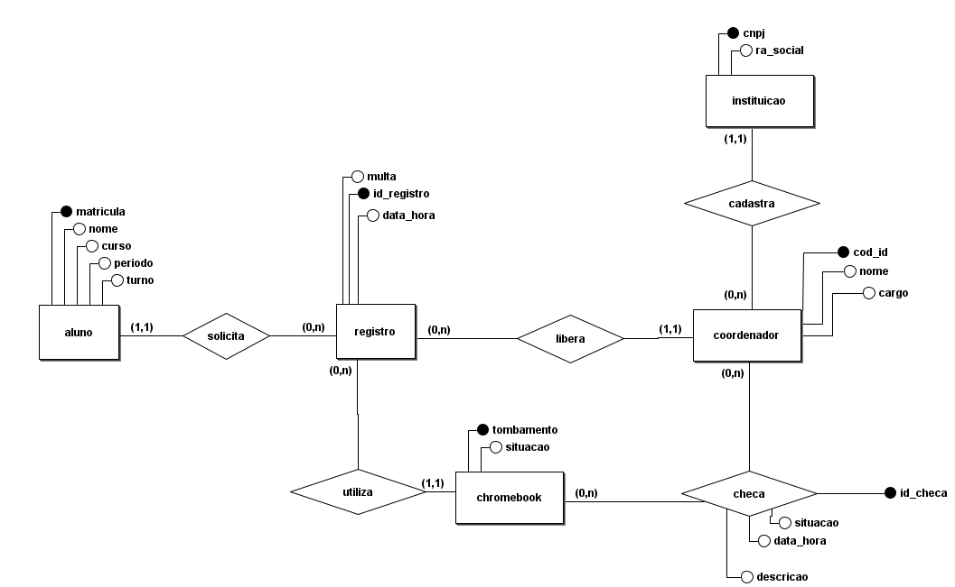
Análise de projeto slide 2
Modelo Conceitual

Slide 10
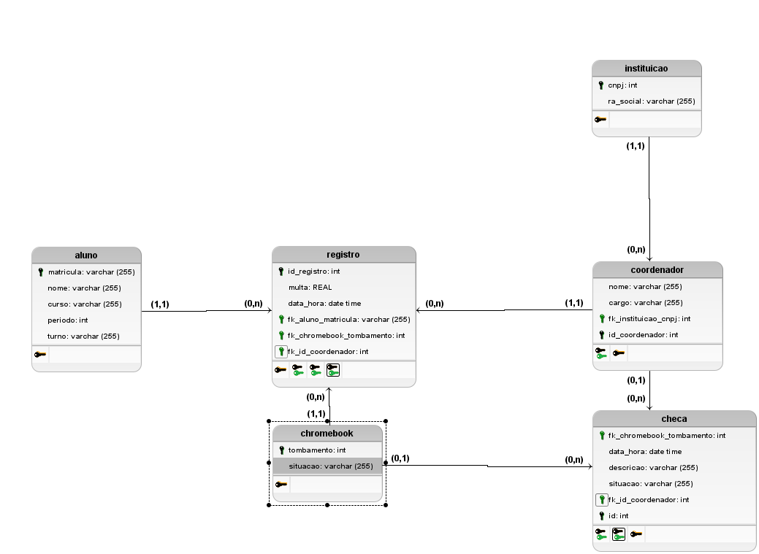
Análise de projeto slide 2
Modelo Lógico

Slide 11
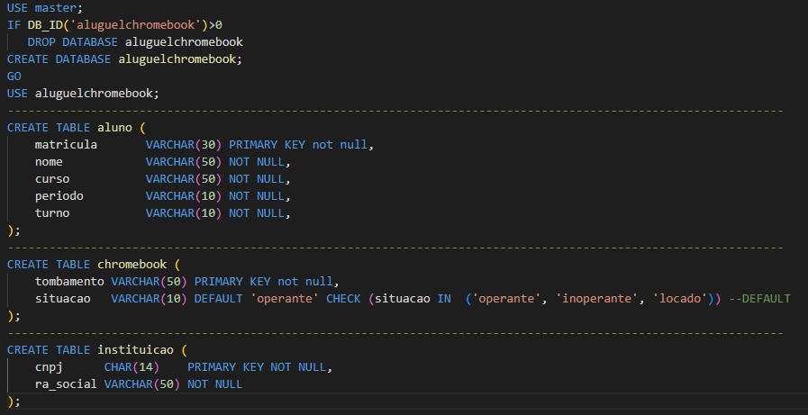
Análise de projeto slide 2
Modelo Físico
Criação das tabelas
Criação do banco de dados e a criação das tabelas e as Colunas das tabelas.

Slide 12
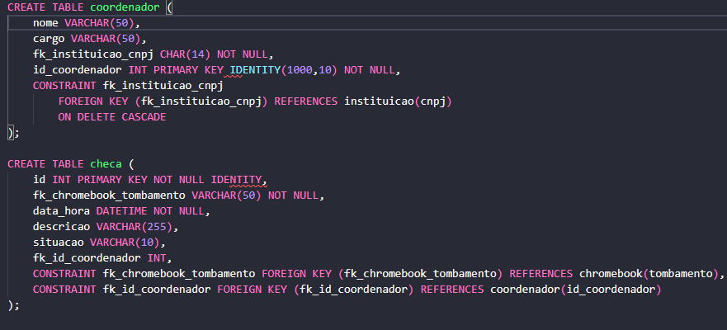
Análise de projeto slide 2
Modelo Físico
Criação das tabelas
Criação do banco de dados e a criação das tabelas e as Colunas das tabelas.

Slide 13
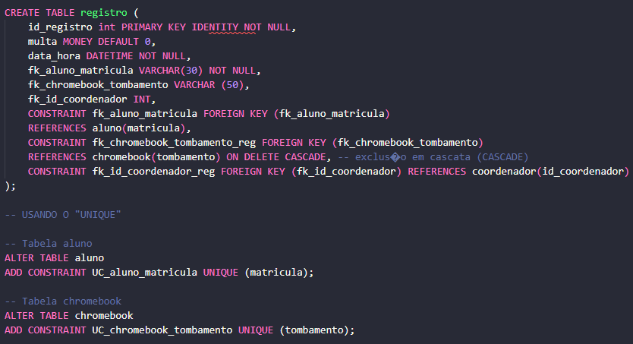
Análise de projeto slide 2
Modelo Físico
Criação das tabelas
Criação do banco de dados e a criação das tabelas e as Colunas das tabelas.

Slide 14
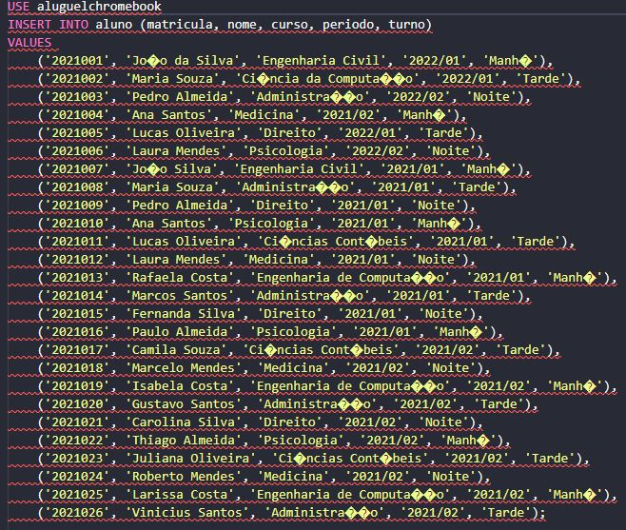
Análise de projeto slide 2
Alimentação das
tabelas
Alimentação das tabelas com dados, neste caso está alimentando a tabela aluno.

Slide 15
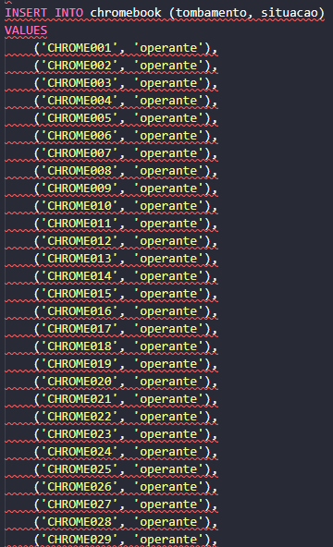
Análise de projeto slide 2
Alimentação das
tabelas
Alimentação das tabelas com dados, neste caso está alimentando a tabela Chromebook.

Slide 16
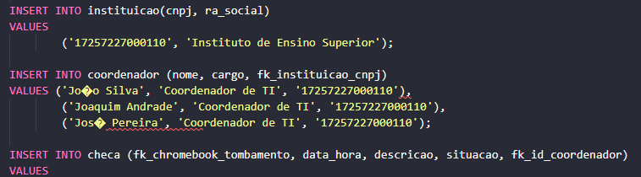
Análise de projeto slide 2
Alimentação das
tabelas
Alimentação das tabelas com dados, neste caso está alimentando a tabela instituição.

Slide 17
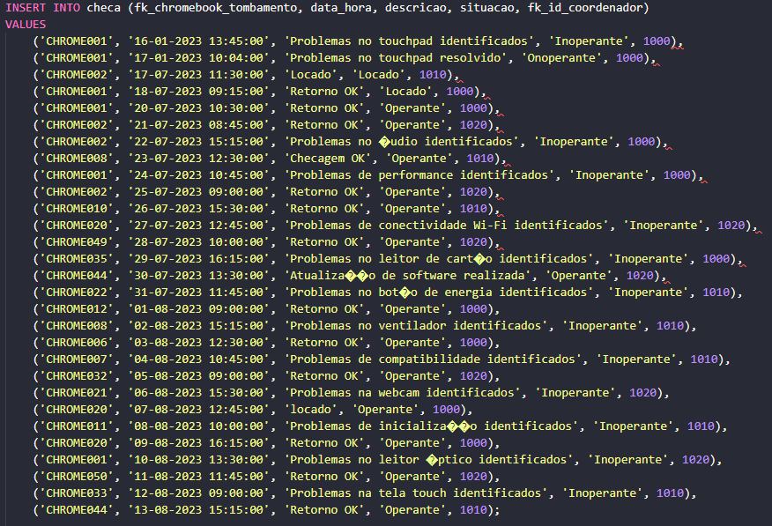
Análise de projeto slide 2
Alimentação das
tabelas
Alimentação das tabelas com dados, neste caso está alimentando a tabela checa.

Slide 18
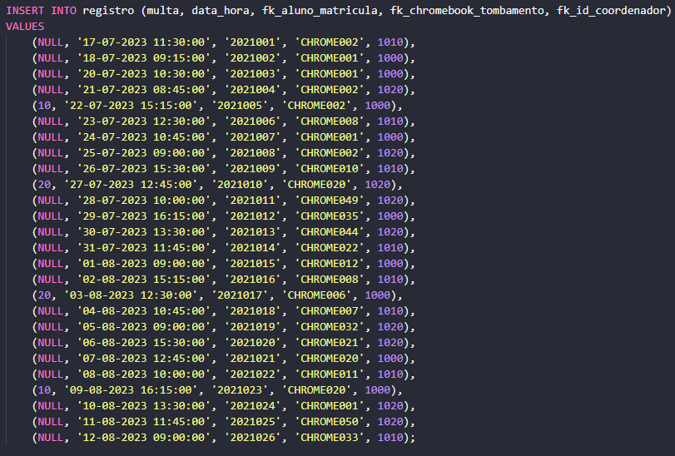
Análise de projeto slide 2
Alimentação das
tabelas
Alimentação das tabelas com dados, neste caso está alimentando a tabela registro.

Slide 19
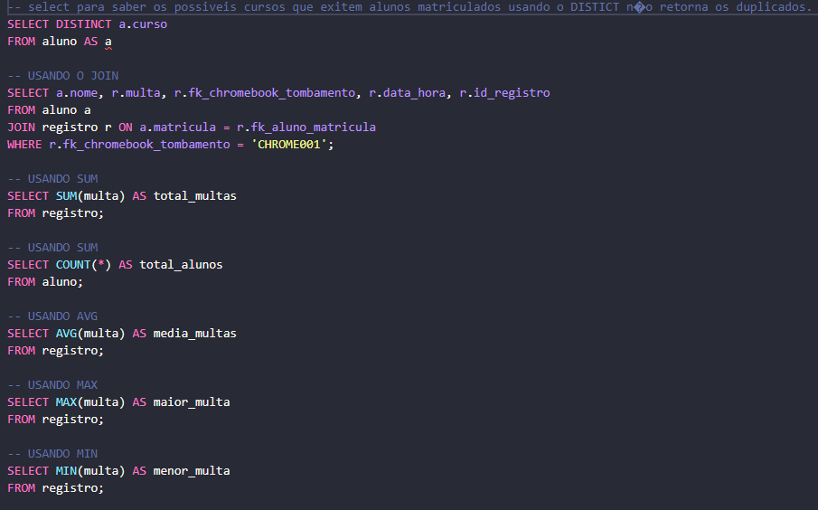
Análise de projeto slide 2
Consultas
Usando todos códigos para consultar a tabelas como JOIN, SUM, AVG, MIN e MAX.

Slide 20
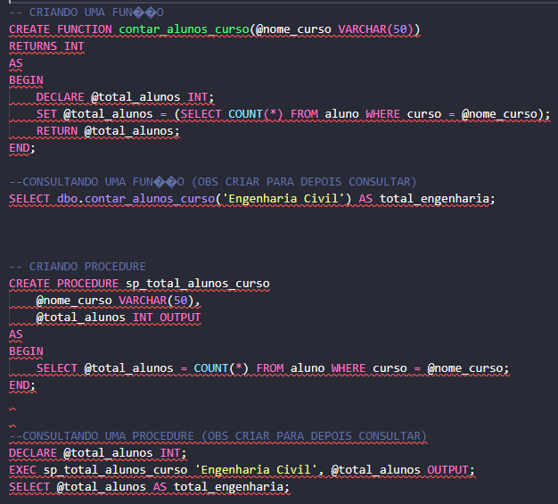
Análise de projeto slide 2
Automação e
desempenho
Criação de uma função para contar a quantidade de alunos para facilitar o encontro de alunos para cada curso na faculdade e um procedure para quantidade total de alunos e cursos.

Slide 21
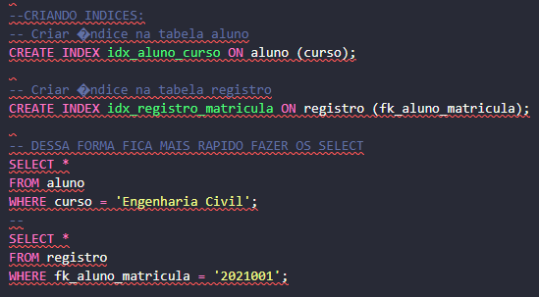
Análise de projeto slide 2
Automação e
desempenho
Criação de um índice para facilitar o select do aluno e cursos.

Slide 22
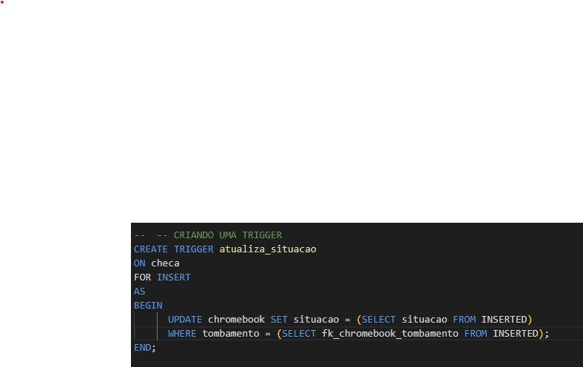
Análise de projeto slide 2
Automação e
desempenho
Criação de um trigger para atualizar a situação do Chromebook quando o checa definir a situação atual.

Slide 23
Obrigado

